Slide 1
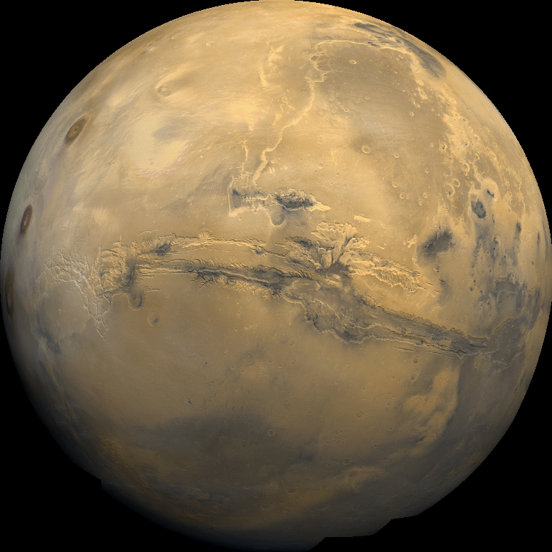
Séance 1 : Le climat de la planète Mars
Qu’est-ce que le climat ?
Petit tour d’horizon des différences entre le climat terrestre et martien ?

Slide 3
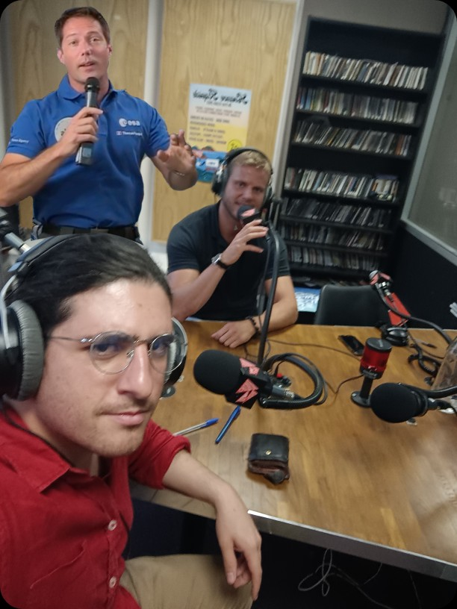
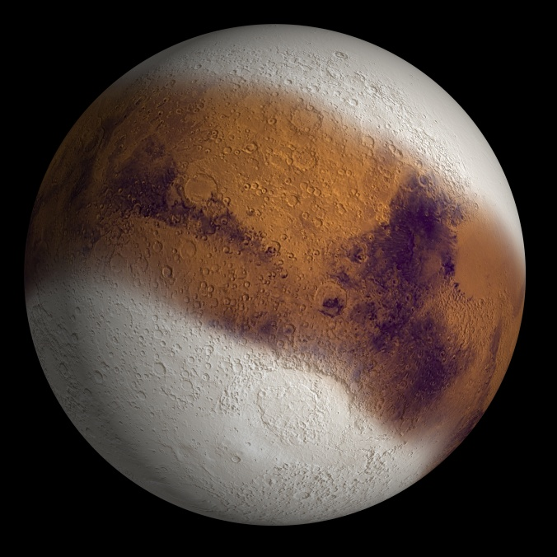
Je me présente :
Joseph Naar
27 ans
En thèse au Laboratoire de Météorologie Dynamique
Sujet de thèse : les âges glaciaires de la planète Mars

Slide 4
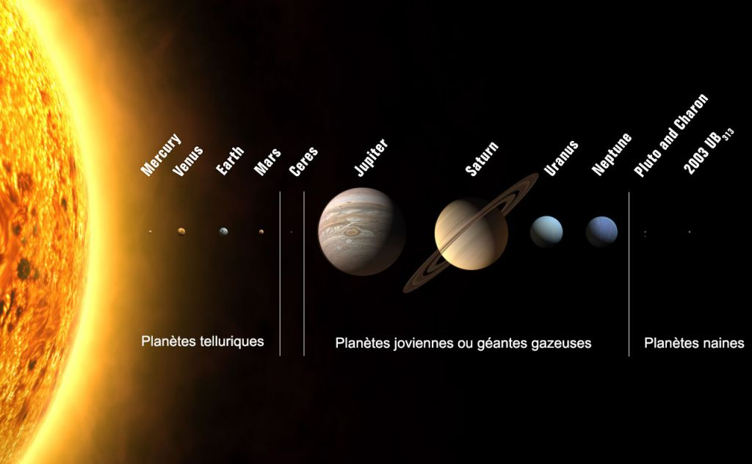
Sujet du jour :
Notes:
Petit aperçu de la planète Mars ?
- habitat martien ?
- scaphandre, fine atmosphère ?
- seul sur Mars ?

Slide 5
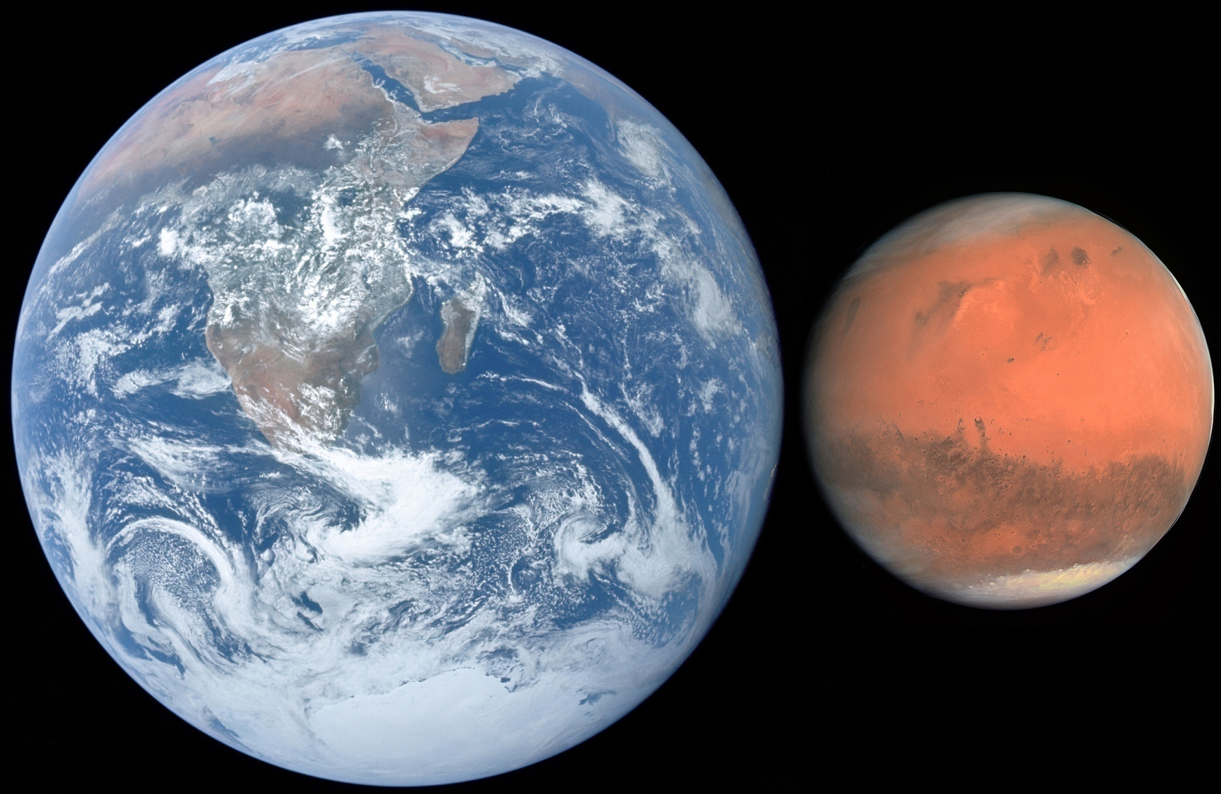
Notre voisine dans le Système Solaire

Slide 6
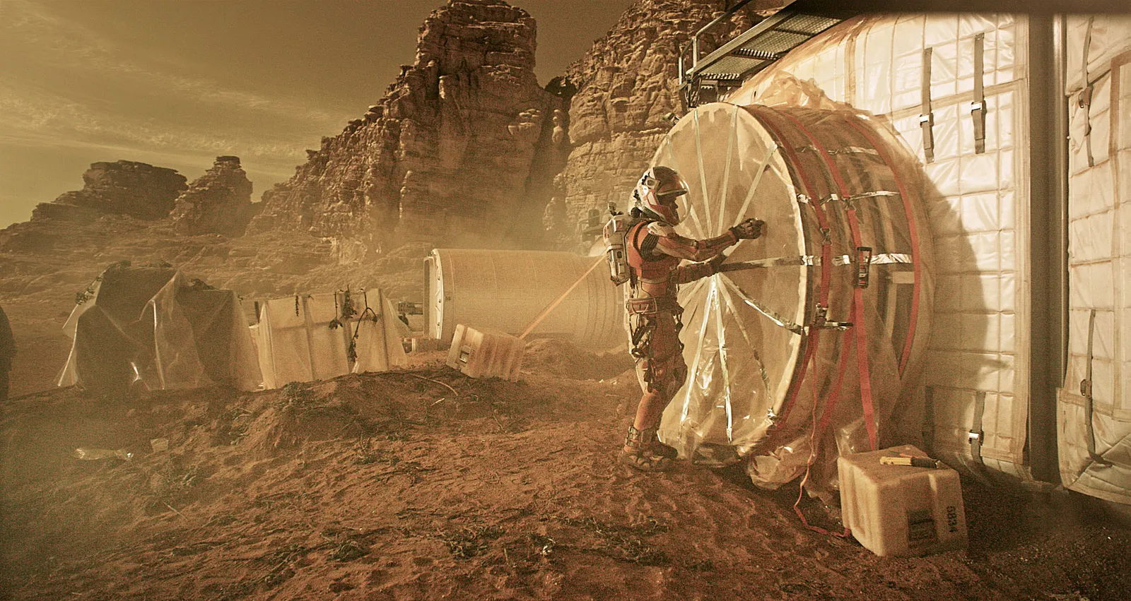
Film « Seul sur Mars » (2015)
Notes:
3 raisons pour lesquelles il pourrait mettre un scaphandre :
- froid
- oxygène
- pression

Slide 7
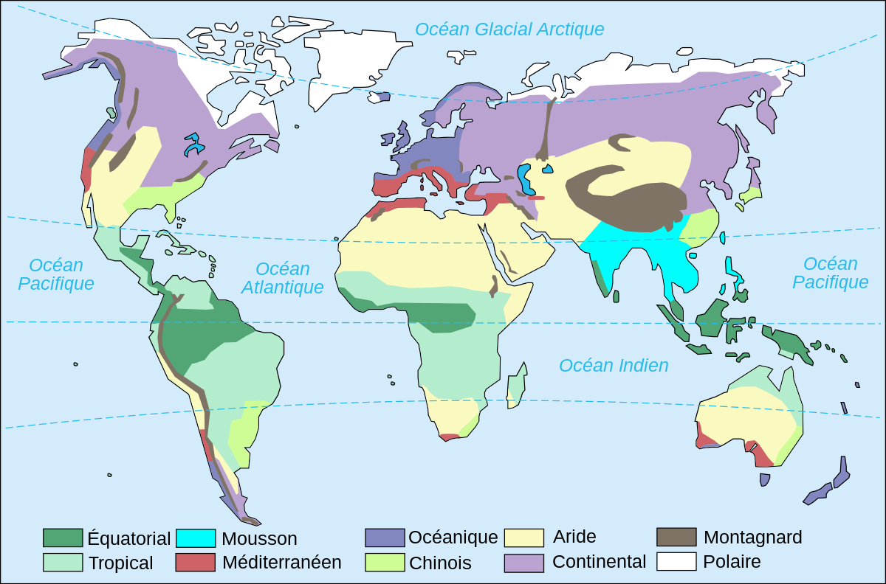
Qu’est-ce que le climat ?

Slide 8
Des mots-clefs ?
Atmosphère
Température
Humidité
Nuages
Précipitations
Vent
Ensoleillement
Végétation
Océans, fleuves
Volcans, montagnes
Effet de serre
Variations climatiques
Saisonnalité , régionalité
Pollution
Aérosols (particules en suspension)
Glaciers, banquise
Sol
Météorologie
Statistique, moyenne

Slide 9
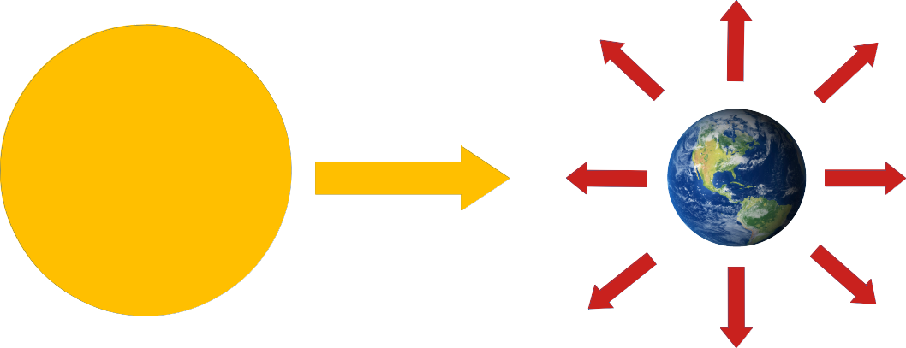
Qu’est-ce que le climat ?
Ce qui rentre → CLIMAT ? → Ce qui sort

Slide 10
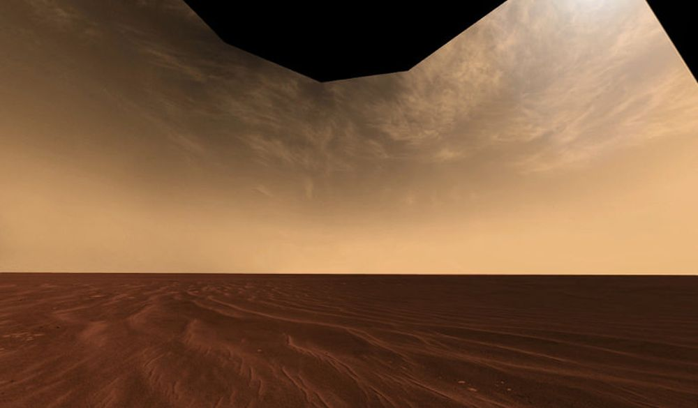
Sur Mars :

Slide 11
Les tempêtes de poussière
Sur Terre : tempête de septembre 2009 en Australie (Sydney)
Matin

Slide 12
Les tempêtes de poussière
Sur Terre : tempête de septembre 2009 en Australie (Sydney)
Midi

Slide 13
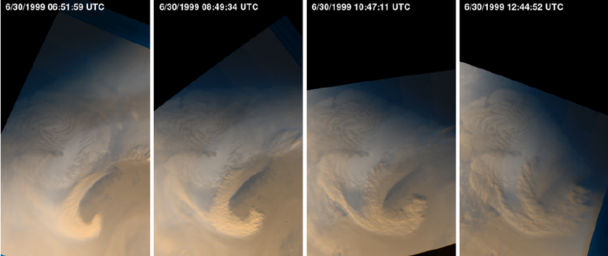
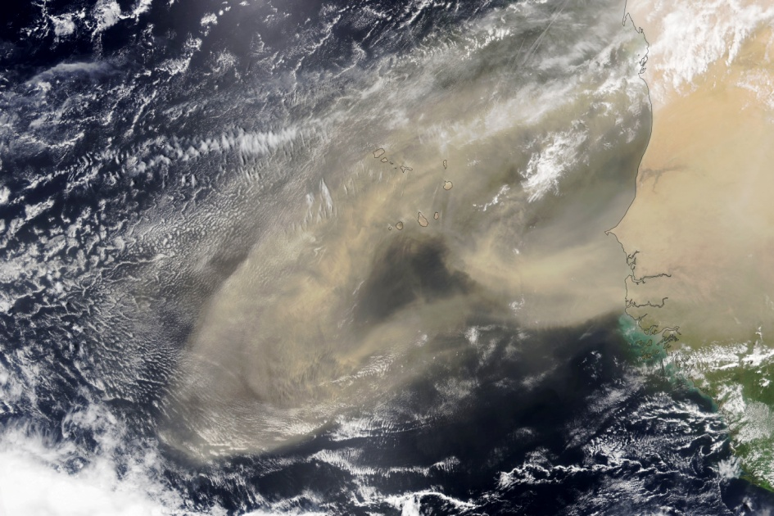
Les tempêtes de poussière
Sur Mars : cycle des poussières très actif

Slide 14
Tourbillons de poussière
Soulèvement des poussières toute l’année → ciel est rouge

Slide 15
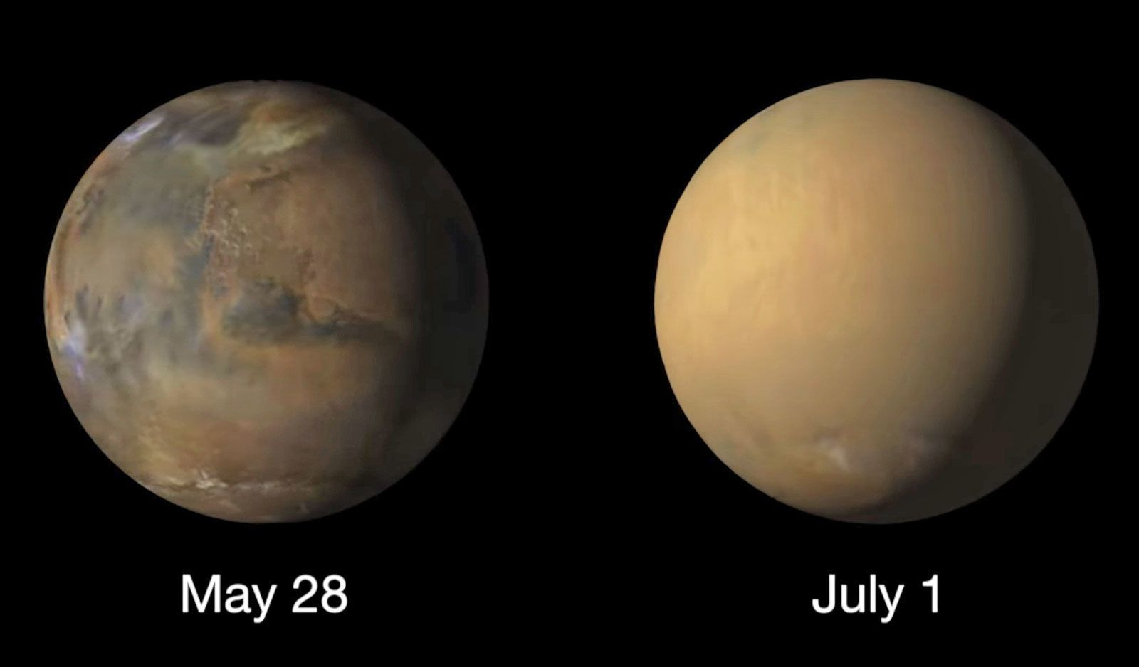
Les tempêtes de poussière

Slide 16
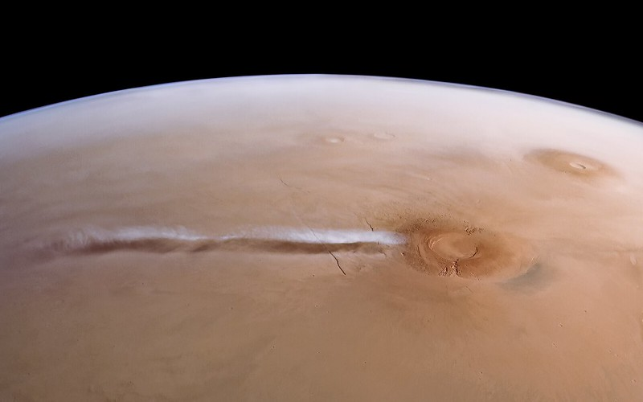
Le cycle de l’eau

Slide 17
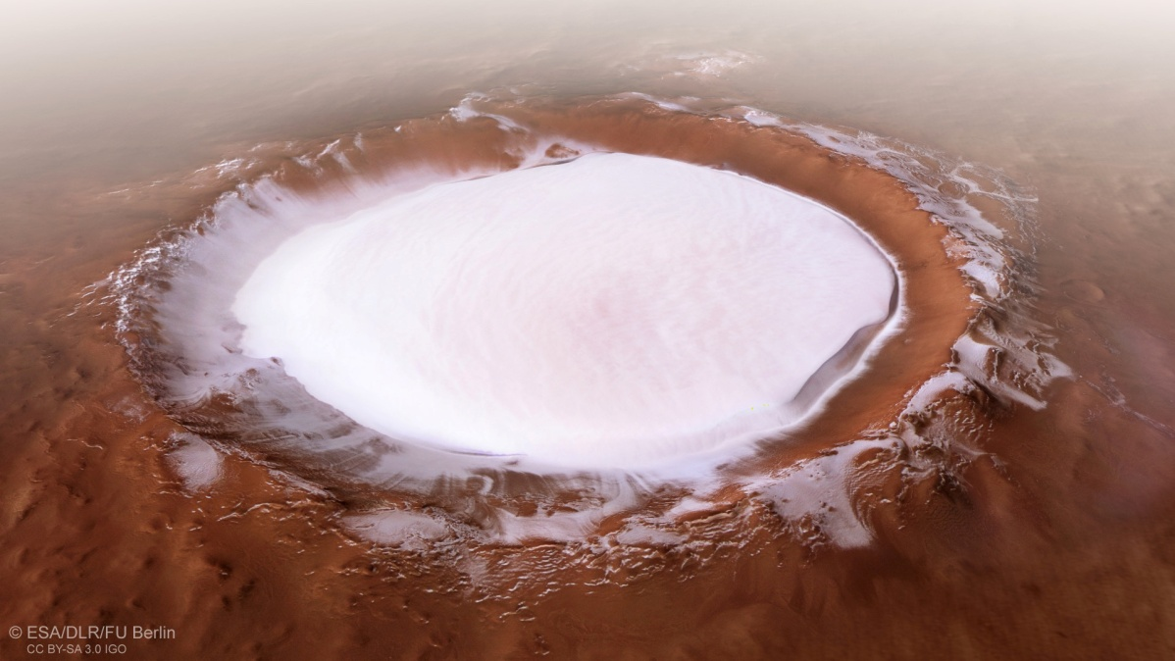
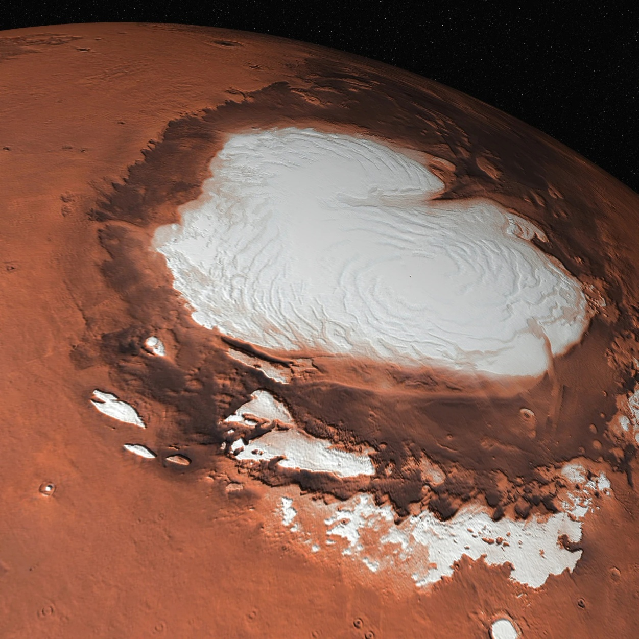
Le cycle de l’eau
Calotte polaire Nord
Cratère d’impact rempli de glace
Sur Mars : très peu d’eau - 20m GEQ (contre 3 km sur Terre)

Slide 18
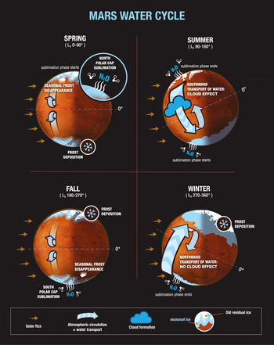
Le cycle de l’eau
Pas d’eau liquide sur Mars !
L’eau est principalement concentrée au pôle Nord sous forme de glace
Le cycle de l’eau est gouverné par l’alternance des saisons

Slide 19
Comment marchent les saisons ?

Slide 20
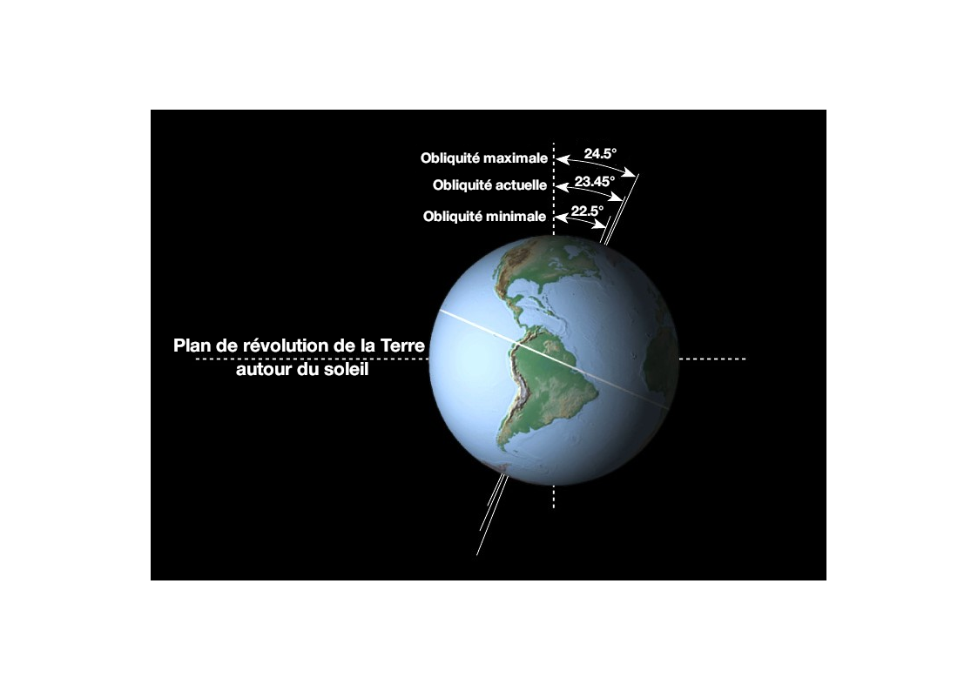
Comment marchent les saisons ?

Slide 21
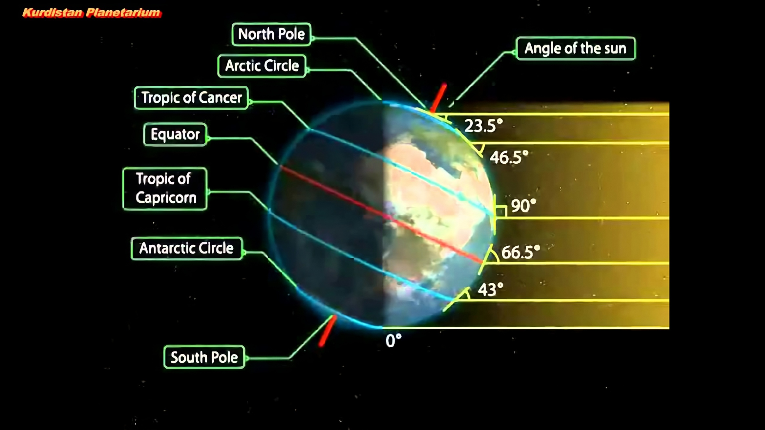
Comment marchent les saisons ?

Slide 22
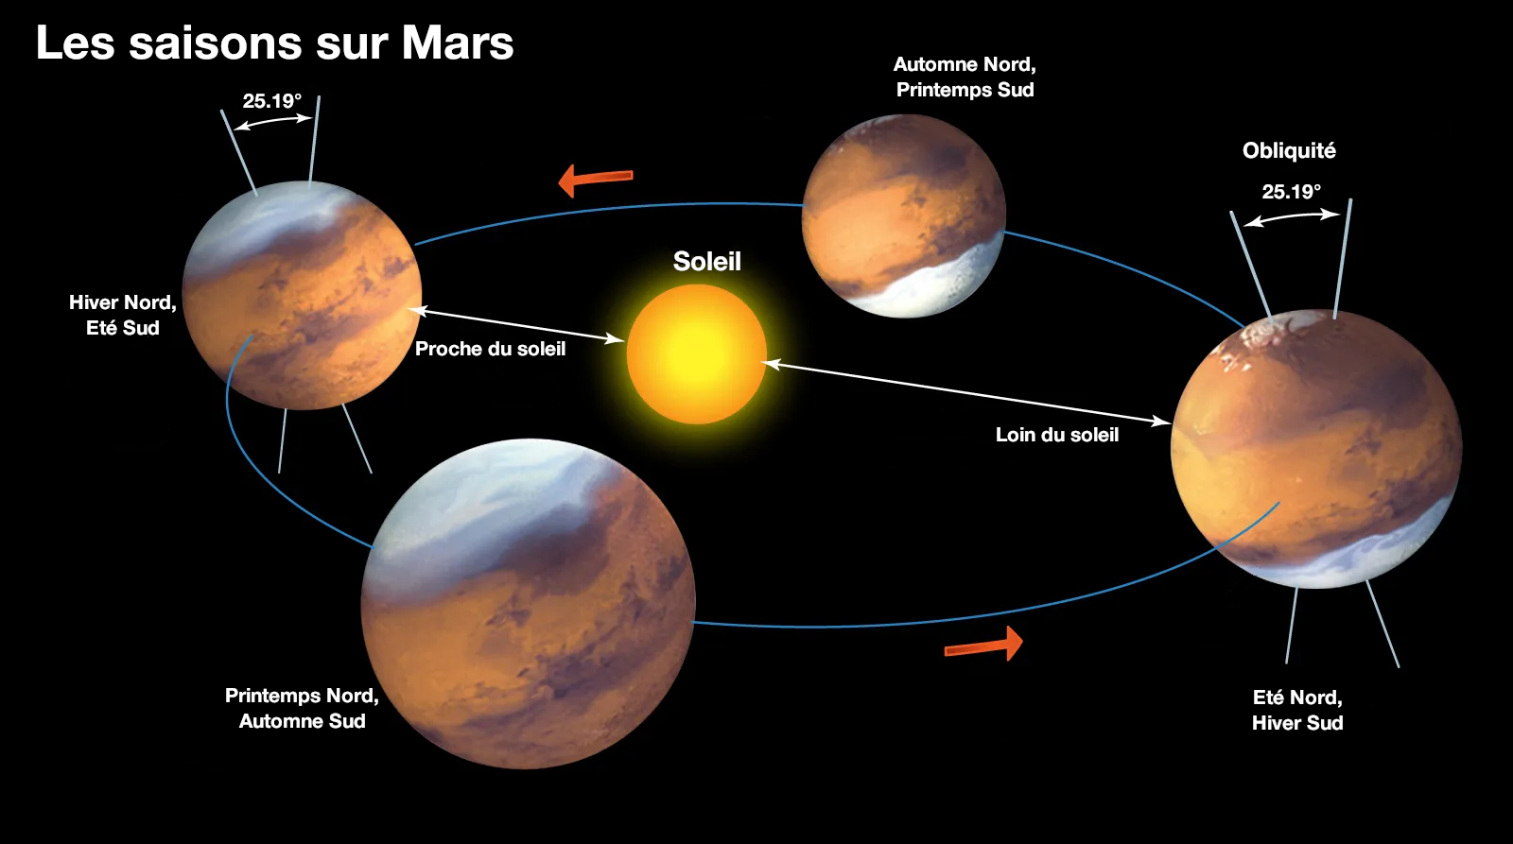
Mars et la Terre ont les mêmes saisons

Slide 23
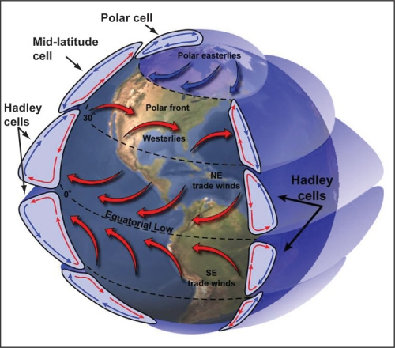
Les saisons enclenchent les vents

Slide 24
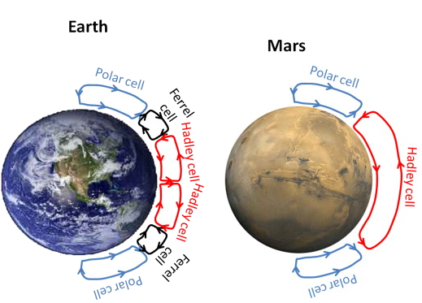
Mêmes saisons mais vents différents ?

Slide 25
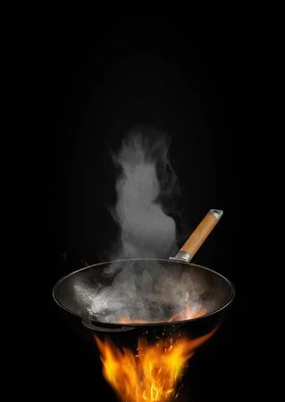
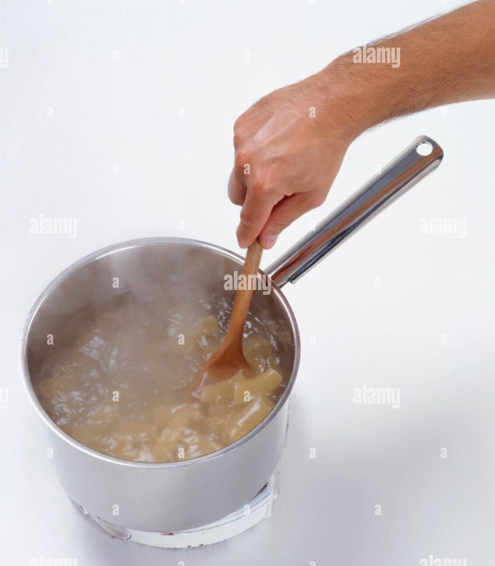
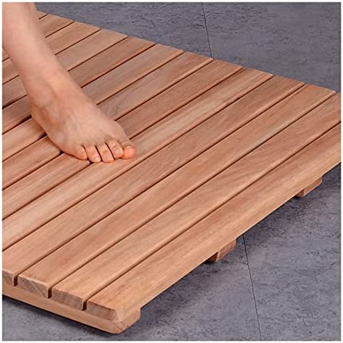
La présence d’un océan
Inertie thermique faible
Inertie thermique forte

Slide 26
Qu’est-ce que le climat ?
Ce qui rentre → CLIMAT ? → Ce qui sort
Distance au soleil
Effet de serre

Slide 27
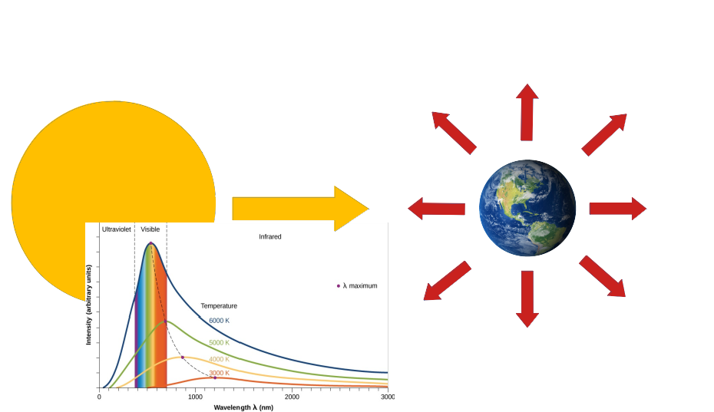

Slide 28
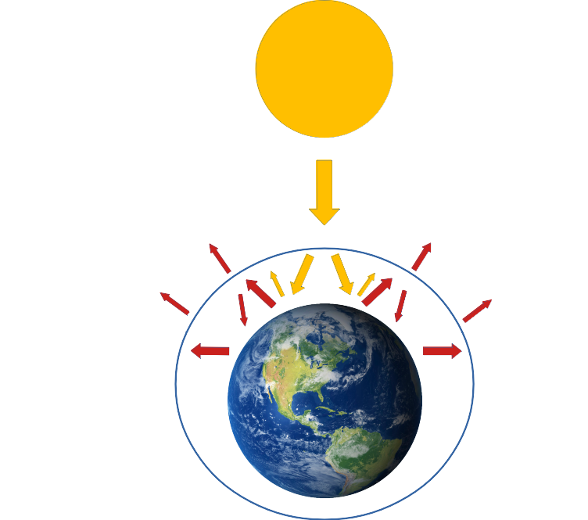

Slide 29
Illustration de l’effet de serre par une expérience scientifique !

Slide 30
Conclusion
L’étude du climat englobe l’ensemble des processus physiques qui se déroulent à la surface d’une planète, lorsque celle-ci possède une atmosphère
Mars et la Terre ont

Slide 31
Prochaine séance : les âges glaciaires

